Slide 1
Биржевая торговля
как дополнительный
канал приобретения
минеральных удобрений
2020

Slide 2

АО «СПбМТСБ» – крупнейшая товарная биржа РФ
2300+
ОРГАНИЗАЦИЙ-
УЧАСТНИКОВ ТОРГОВ
2000+
ТОРГУЕМЫХ ИНСТРУМЕНТОВ
ТОВАРНОГО и СРОЧНОГО РЫНКОВ
99%
ОБЪЕМОВ ВСЕЙ БИРЖЕВОЙ
ТОВАРНОЙ ТОРГОВЛИ РОССИИ (в тоннах)
400
БИРЖЕВЫХ и ВНЕБИРЖЕВЫХ
ИНДЕКСОВ на СЫРЬЕВЫЕ ТОВАРЫ
ПО ВСЕЙ РОССИИ
Секции | 2019
НЕФТЕПРОДУКТЫ, а также отдельные категории товаров, выработанных из нефти и газа | 20,8+ млн тонн
НЕФТЬ | 2,2+ млн тонн
ПРИРОДНЫЙ ГАЗ | 12,8+ млрд м³
ЛЕС и СТРОЙМАТЕРИАЛЫ | 4+ млн м³
СРОЧНЫЙ РЫНОК | 9,3+ тыс. контрактов
МИНЕРАЛЬНЫЕ УДОБРЕНИЯ | 10+ тыс. тонн
ЭНЕРГОНОСИТЕЛИ | 1,7+ тыс. тонн угля
ОБЪЕМ ТОРГОВ

Slide 3
Республика Башкортостан на торгах АО «СПбМТСБ»
53
Аккредитованных Участника торгов – представителей Башкортостана
54
Зарегистрированных Клиента Участников торгов – представителей Башкортостана
НЕФТЕПРОДУКТЫ | 2018 | 2019 | Δ 2019 к 2018 | 2020 (на 02.10.2020)
Объём торгов, тонн | 2 448 119 | 2 995 907 | 22,4% | 2 461 613
Оборот торгов, руб. | 100 735 531 404 | 120 993 256 949 | 20,1% | 101 993 850 806
Количество договоров, ед. | 18 120 | 22 024 | 21,5% | 18 568
ГАЗ ПРИРОДНЫЙ | 2018 | 2019 | Δ 2019 к 2018 | 2020 (на 02.10.2020)
Объём торгов, тыс.м3 | 216 100 | 81 900 | -62,1% | 152 240
Оборот торгов, руб. | 692 330 100 | 284 567 700 | -58,9% | 526 738 120
Количество договоров, ед. | 79 | 19 | -75,9% | 35
Предприятия Башкортостана в 2018-2020 гг. заключили более 58 000 биржевых договоров покупки-продажи почти 8 млн т и 450 млн. кубометров газа на сумму более 325 млрд руб.

Slide 4

Нефтепродукты

Slide 5
Рынок нефтепродуктов
Основные продавцы и базисы поставки
Основные продавцы
ПАО «НК «Роснефть»;
ПАО «Газпром нефть»;
ООО «ООО «ЛУКОЙЛ-РНП-Трейдинг»;
АО «Сургутнефтегаз»;
ООО «Газэнергосеть Санкт-Петербург»;
ООО «Газпром нефтехим Салават»
ПАО«Татнефть», АО«ТАИФ-НК»
Базисы поставки
    Нефтебазы;
Пункты сдачи для автотранспорта при заводах;
Балансовые пункты;
ЛПДС
Одна из старейших
клиринговых компаний
России, клиринг
на срочном рынке
и рынке газа
Крупнейшая
независимая ЭТП,
проведение закупок
по 44-ФЗ и 223-ФЗ,
коммерческих закупок

Slide 6
Обзор рынка нефтепродуктов
Биржевые торги нефтепродуктами проводятся на базисах большого числа НПЗ, расположенных по всей территории РФ.
Покупатель имеет возможность обеспечить поставки товара, приобретенного на бирже, на любую ж/д станцию на территории РФ.
Поставка на условиях:
Франко-вагон станция отправления;
Франко-вагон станция назначения;
Франко-труба;
Самовывоз ж/д транспортом
(срок поставки – 30 дней);
Самовывоз автотранспортом
(срок поставки 10 дней);
Франко-резервуар ОТП (срок поставки – 2 дня);

Slide 7
Рынок нефтепродуктов
Поставочный фьючерс
В июле 2018 года на АО «СПбМТСБ» запущен новый тип поставочного фьючерса на нефтепродукты с базовой точкой ценообразования на ж/д станции Аллагуват.
Контракт позволяет покупателю зафиксировать цену на нефтепродукты на год вперед.
Цена формируется на базе ж/д станции Аллагуват. Исполнение фьючерсного контракта осуществляется по Договору поставки, заключаемому в Секции «Нефтепродукты». Цена Договора поставки определяется как сумма значений окончательной расчетной цены фьючерса и стоимости транспортировки от ж/д станции Аллагуват до ж/д станции назначения. Участие в поставке может принять любая компания, у которой есть возможность заключить договор поставки в Секции «Нефтепродукты».
Через подобный контракт торгуются СУГ, Аи-92, Аи-95, газовый конденсат, дизельное топливо.
Одна из старейших
клиринговых компаний
России, клиринг
на срочном рынке
и рынке газа
Крупнейшая
независимая ЭТП,
проведение закупок
по 44-ФЗ и 223-ФЗ,
коммерческих закупок

Slide 8
Поставочные фьючерсы на нефтепродукты с базовой точкой ценообразования
Базовая точка ценообразования - место формирования цены биржевого товара.
Цена договора поставки = Цена исполнения фьючерса + стоимость транспортировки в соответствии с установленными в спецификации тарифами.
Цена поставки =
Цена исполнения + тариф
Договоры поставки заключаются на условиях Франко-вагон станция назначения.
Станцией назначения может быть любая ж/д станция РФ на выбор покупателя.
Базовая точка
ценообразования
Параметры контрактов
Базовый актив | АИ-92-К5 | АИ-95-К5 | СУГ марки ПБТ | Газовый конденсат | ДТЛ – К5
Базовая точка ценообразования: | ж/д ст. Аллагуват | ж/д ст. Аллагуват | ж/д ст. Сургут | ж/д ст. Новый Уренгой, Обская | ж/д ст. Аллагуват
Лот: | 60 тонн | 60 тонн | 36 тонн | 60 тонн | 65 тонн.
Котировка: | В рублях за 1 тонну | В рублях за 1 тонну | В рублях за 1 тонну | В рублях за 1 тонну | В рублях за 1 тонну
Мин. изм. цены: | 1 рубль РФ | 1 рубль РФ | 1 рубль РФ | 1 рубль РФ | 1 рубль РФ
Поставочная партия: | 60 тонн | 60 тонн | 36 тонн | 60 тонн | 65 тонн

Slide 9
Биржевые базисы поставки нефтепродуктов
на территории Республики Башкортостан
Базисы поставки на условиях
«Самовывоз автомобильным транспортом»
ЛПДС «Черкассы» РБ, Уфимский р-н, с. Новые Черкассы
НБ «Белорецкая» РБ, Белорецкий р-н, с. Железнодорожный, ул. Нефтебазовая, д.1
НБ «Мурсалимкинская» РБ, Салаватский р-н, с. Мурсалимкино, ул. Крупская, д. 1
НБ «Нефтекамская» РБ, г. Нефтекамск, ул. Заводская, д. 2А
НБ «Раевская» РБ, Альшеевский р-н, с. Раевский, ул. Комплексная, д. 6А
НБ «Туймазинская» РБ, г. Туймазы, ул. Советская, д. 2
НБ «Уфимская» РБ, Уфа, ул. Чекмагушевская, д. 2
НБ «Чишминская» РБ, Чишминский р-н, р.п. Чишмы, ул. Железнодорожная, д. 30
ООО «Газпром нефтехим Салават» РБ, г. Салават, ул. Молодогвардейцев, д. 30
НБ «Иглино» РБ, Иглинский р-н, с. Иглино, ул. Горького, д. 16
ООО «Туймазинское ГПП» РБ, Туймазинский р-н, д. Нуркеево, ул. Промышленная, д. 42
ООО «Шкаповское ГПП» РБ, Белебеевский р-н, п. Приютово
ПАО «Уфаоргсинтез» РБ, г. Уфа, Промзона
Базисы поставки на условиях «Франко-труба»
Базисы поставки на условиях
«Балансовый пункт»
ЛПДС «Салават»;
ЛПДС «Черкассы»;
ЛПДС «Андреевка».
БП «Башкортостан»;
БП «Башкортостан Юго-Восток»;
БП «Приволжье».

Slide 10

Минеральные удобрения

Slide 11
Государственная политика по развитию биржевой торговли
Указ Президента № 618 от 21.12.2017 г. «Об основных направлениях государственной
политики по развитию конкуренции». Развитие биржевой торговли определено в качестве одного
из «основополагающих принципов государственной политики по развитию конкуренции».
Распоряжение Правительства РФ №1697-р от 16.08.2018 г. «О плане мероприятий по развитию конкуренции в отраслях экономики РФ и переходу отдельных сфер естественных монополий
из состояния естественной монополии в состояние конкурентного рынка на 2018-2020 гг».
3 февраля 2020 года вступил в силу Совместный приказ ФАС России и Минпромторга России, устанавливающий минимальные объемы биржевых продаж для доминирующих компаний,
в соответствии со ст.6 закона «О защите конкуренции». Минимальный объем биржевых продаж установлен для основных видов минеральных удобрений, – аммиачная селитра, карбамид, аммофос, сложные удобрения (NPK 15:15:15; 16:16:16; 10:26:26) на уровне 10% от объема поставок на внутренний рынок. В приказе учтена сезонность поставок, минимальные объемы рассчитываются как средний объем поставок на внутренний рынок по каждому календарному месяцу за 3 предыдущих года.

Slide 12
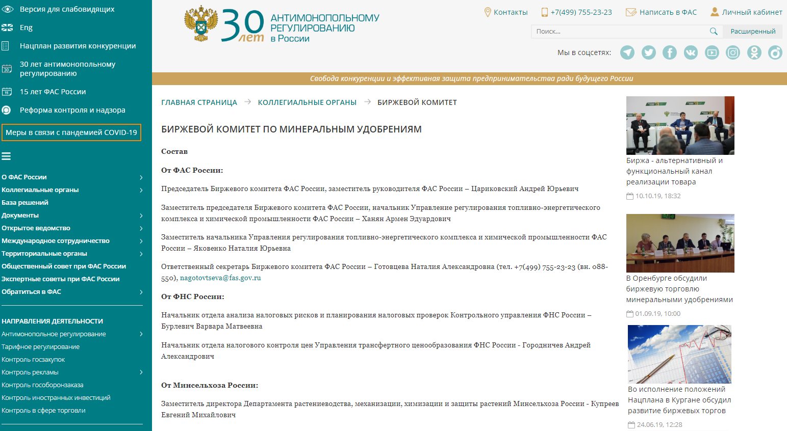
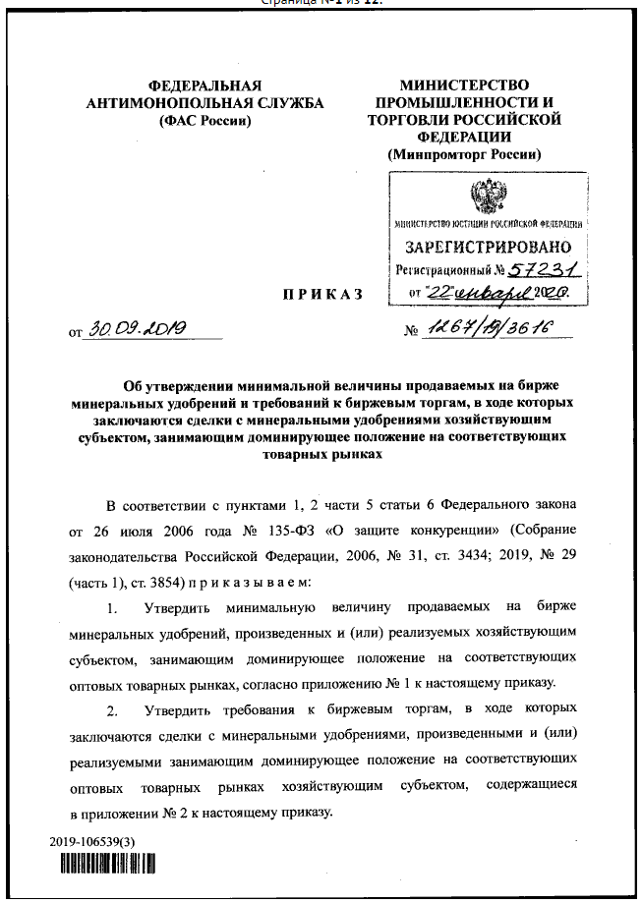
Биржевой комитет ФАС России
по минеральным удобрениям
Работа по развитию биржевой торговли в РФ осуществляется в рамках Биржевого комитета ФАС России в соответствии с законом «О защите конкуренции» и Совместным приказом ФАС и Минпромторга России.

Slide 13
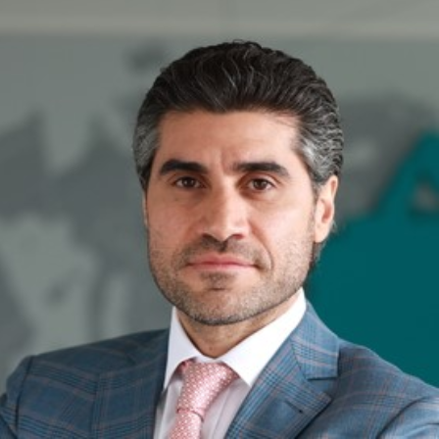
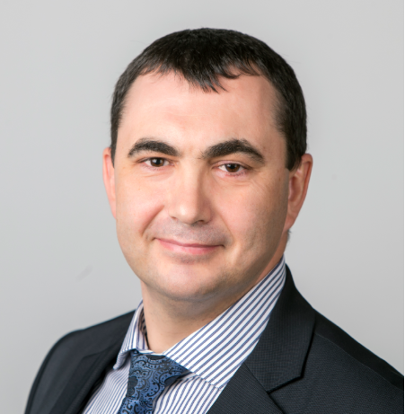
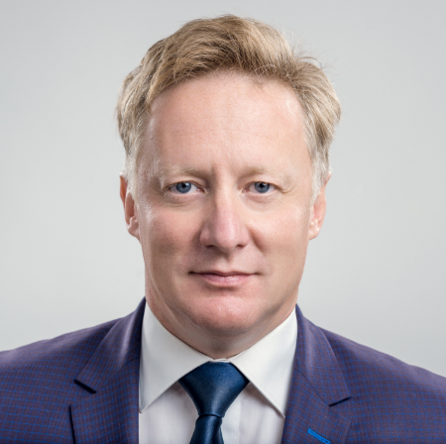
Биржевой рынок минеральных удобрений
«В развитии биржевой торговли минеральными удобрениями мы руководствуемся задачами, поставленными Национальным планом развития конкуренции, а также Совместным приказом ФАС России и Минпромторга России о минимальных объемах биржевых продаж. Рост объемов торгов на данный товар создает основу для репрезентативных индикаторов цены».
АРМЕН ХАНЯН Начальник Управления регулирования топливно-энергетического комплекса и химической промышленности ФАС России
«Минсельхоз поддерживает механизм биржевой торговли минеральными удобрениями и расширение базисов поставки, за счет чего увеличивается их доступность для сельхозтоваропроизводителей. Данный вид торговли дает дополнительные возможности для формирования открытых, справедливых цен на минеральные удобрения, которые определяются на основе рыночных факторов».
РОМАН НЕКРАСОВ Директор Департамента растениеводства, механизации, химизации и защиты растений Министерства сельского хозяйства Российской Федерации
«Практически все производители минеральных удобрений представлены на бирже, на торги выведены основные виды нашей продукции. СПбМТСБ стала дополнительным каналом приобретения продукции сельхозтоваропроизводителями. Тенденция роста объемов торгов может стать началом активного внедрения способа закупки минеральных удобрений на бирже».
МАКСИМ КУЗНЕЦОВ Исполнительный директор Российской ассоциации производителей удобрений (РАПУ)

Slide 14
Продавцы, товары, базисы
Биржевые
товары
Продавцы МУ (автомобильные базисы поставки)
За девять месяцев 2020 года на бирже продано в 8 раз больше минеральных удобрений, чем за весь 2019 год
Селитра аммиачная марки Б
Аммофос
Сульфоаммофос
NPK 15:15:15, 16:16:16, 10:26:26
Карбамид марки Б
ООО «ФосАгро-Регион»
ПАО «КуйбышевАзот»
ООО «ЕвроХим Трейдинг Рус»
АО «Агронова»
ООО ТД «УРАЛХИМ»
ПАО «Дорогобуж»
КАО «Азот»
ПАО «Тольяттиазот»
Динамика изменения объемов торгов минеральными удобрениями (тонн):
Перечень регионов с базисами поставки
на условии «самовывоз автотранспортом»
Алтайский край
Белгородская область
Брянская область
Волгоградская область
Воронежская область
Иркутская область
Калужская область
Кемеровская область
Кировская область
Краснодарский край
Курская область
Липецкая область
Московская область
Нижегородская область
Новгородская область
Орловская область
Пензенская область
Приморский край
Республика Башкортостан
Республика Крым
Республика Мордовия
Республика Татарстан
Ростовская область
Самарская область
Свердловская область
Смоленская область
Ставропольский край
Тамбовская область

Slide 15
Основные базисы поставки, Продавцы,
Биржевые товары (железнодорожные партии)
Основные базисы поставки ж/д транспортом
Продавцы МУ (ж/д базисы поставки)
АО «Апатит»
ПАО «Акрон»
ООО «ЕвроХим Трейдинг Рус»
ПАО «КуйбышевАзот»
ПАО «Тольяттиазот»
ООО «Газпром нефтехим Салават»
ООО ТД «УРАЛХИМ»
ПАО «Дорогобуж»
2
1
8
3
5
7
1
4
6
Биржевые товары
3
Карбамид марки Б
Селитра аммиачная марки Б
Аммофос
NPK 15:15:15, 10:26:26
Республика
Башкортостан

Slide 16
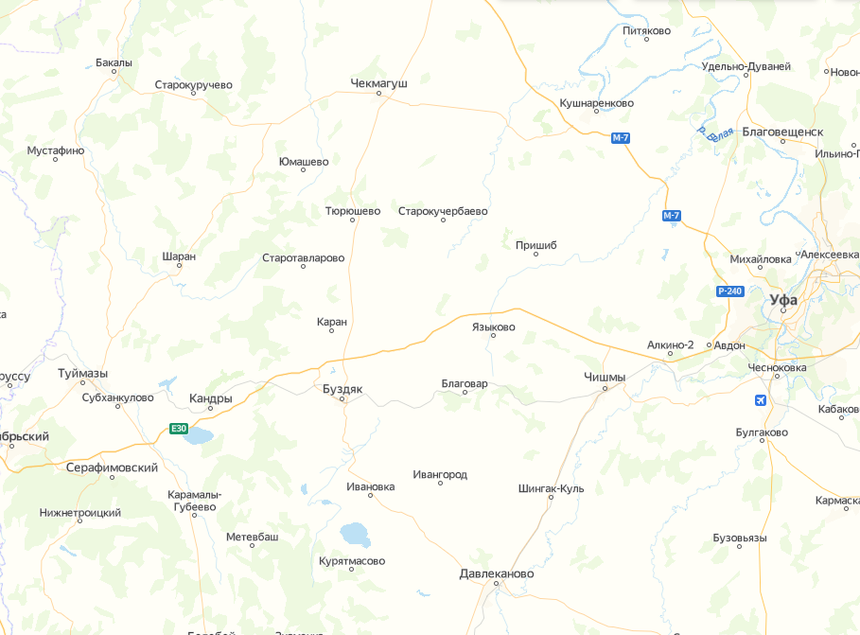

Минеральные удобрения
Базисы поставки в Республике Башкортостан
Мелкооптовые базисы поставки
Контролер поставки – ООО «ФосАгро-Волга»
Склад «Уршак»:
Республика Башкортостан, Уфимский район, с/с Зубовский, ст. Уршак
Склад» «Туймазы»:
Республика Башкортостан, г. Туймазы, ул. Горького, д.35В
Виды удобрений
NPK 15:15:15,
NPK 10:26:26,
Аммофос высший сорт

Slide 17
Минеральные удобрения
Способы и сроки поставки
СПОСОБ ПОСТАВКИ
Франко-вагон станция отправления (переход права собственности на станции отправления, организация транспортировки до станции назначения осуществляется поставщиком за счет покупателя, стоимость транспортировки оплачивается покупателем сверх цены за товар)
Самовывоз ж/д транспортом (переход права собственности на станции отправления, организация транспортировки осуществляется покупателем самостоятельно)
Самовывоз автотранспортом (Переход права собственности осуществляется на складе поставщика, организация транспортировки осуществляется покупателем самостоятельно)
Франко-вагон станция назначения (переход права собственности на станции назначения, организация транспортировки до станции назначения осуществляется поставщиком за счет покупателя, стоимость транспортировки включена в стоимость товара)
СРОКИ ПОСТАВКИ
10 рабочих дней при поставке на условиях «самовывоз автотранспортом»
30 календарных дней при поставке на условиях «франко-вагон станция отправления», «франко-вагон станция назначения» и «самовывоз железнодорожным транспортом»

Slide 18
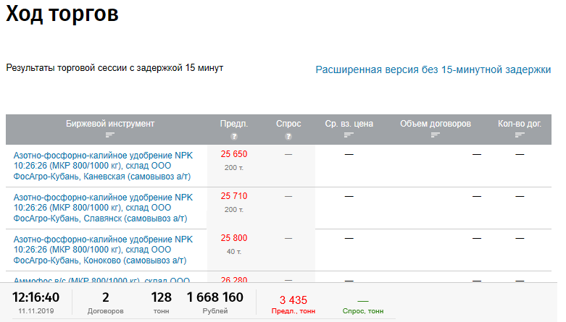
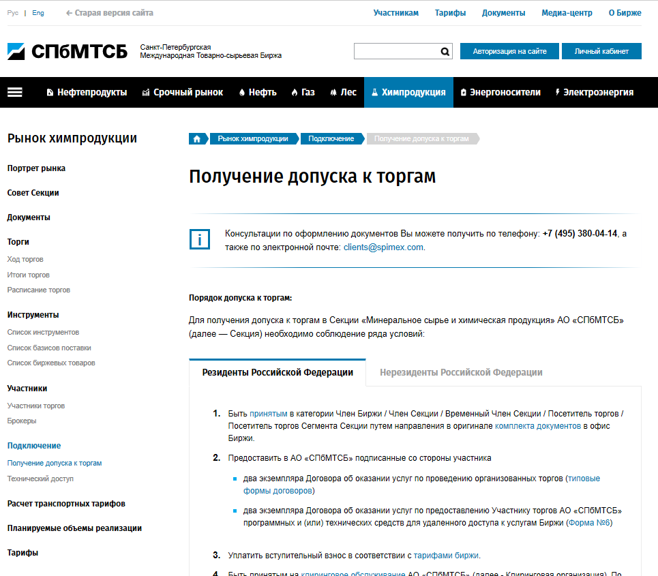
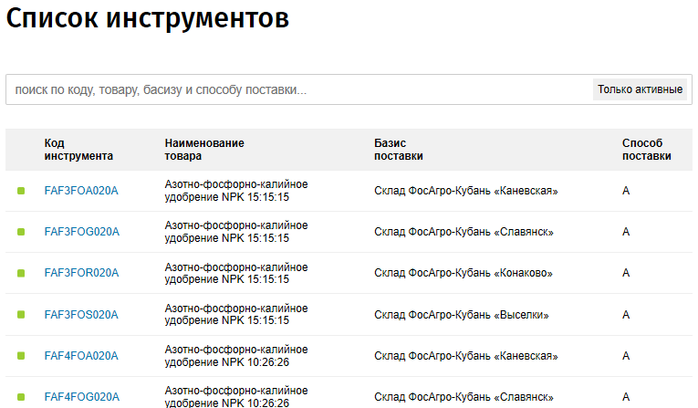
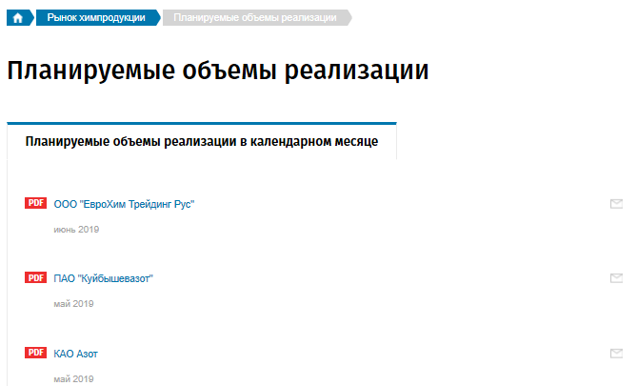
Информация на сайте АО «СПбМТСБ»
SPIMEX.COM Рынки Рынок химпродукции Получение допуска к торгам

Slide 19
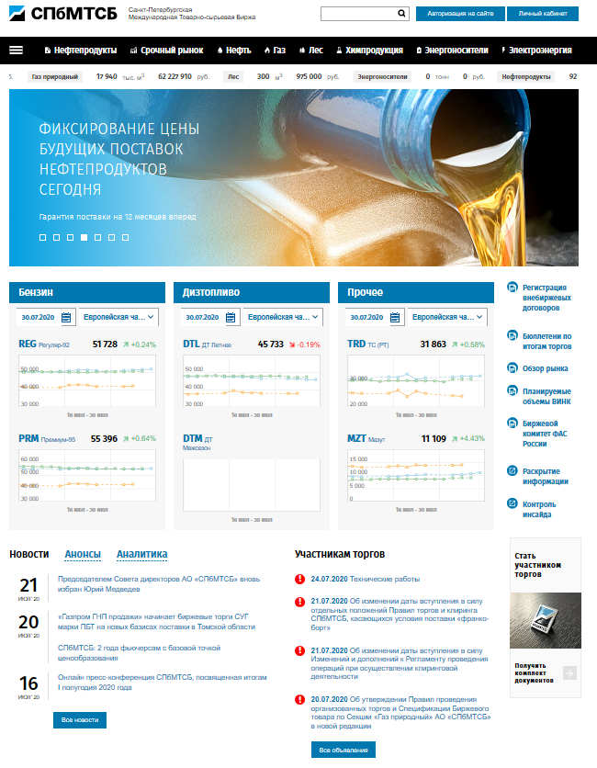
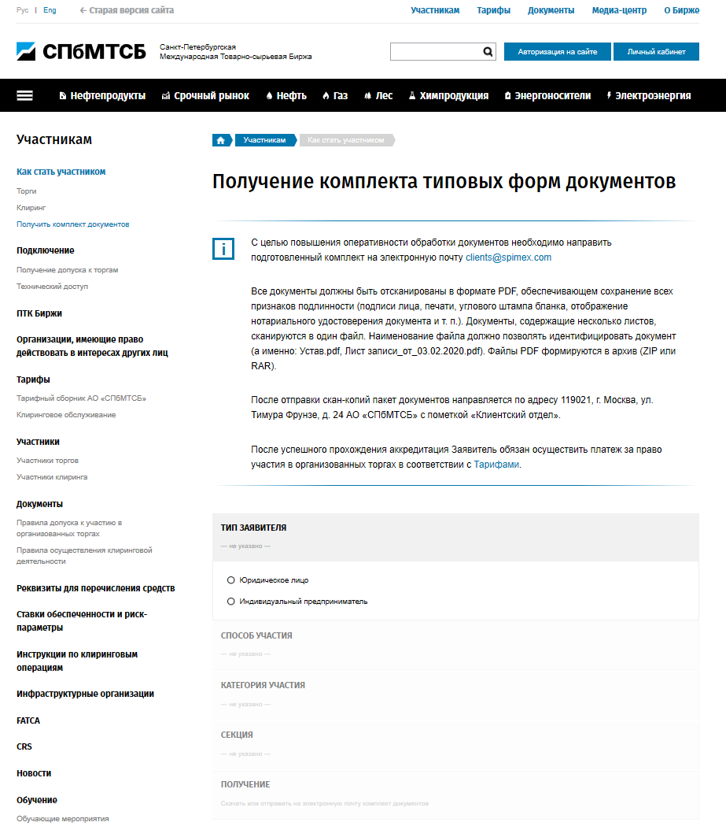
Информация на сайте АО «СПбМТСБ»
SPIMEX.COM Стать участником торгов Получение комплекта документов

Slide 20
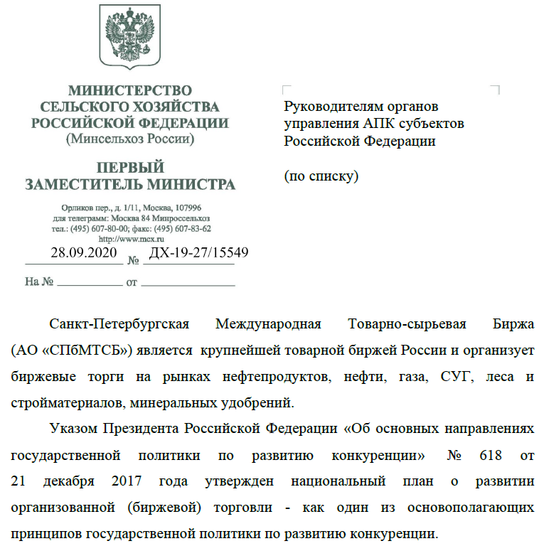
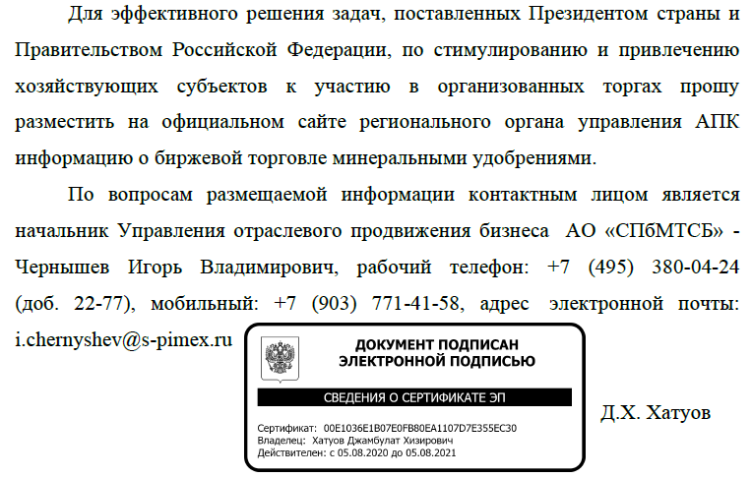
Рекомендации Минсельхоза России о размещении информации о биржевой торговле минеральными удобрениями
Минсельхоз России рекомендовал региональным органам управления АПК разместить на своих сайтах информацию о возможностях по приобретению минеральных удобрений на биржевых торгах

Slide 21
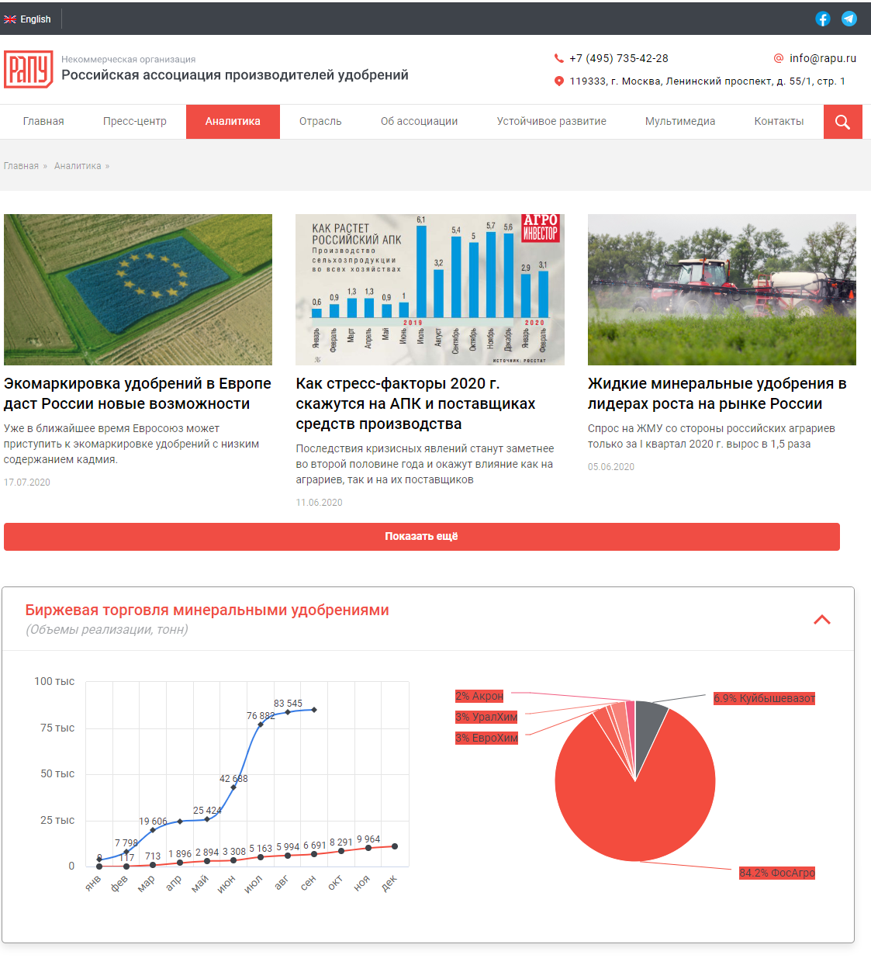
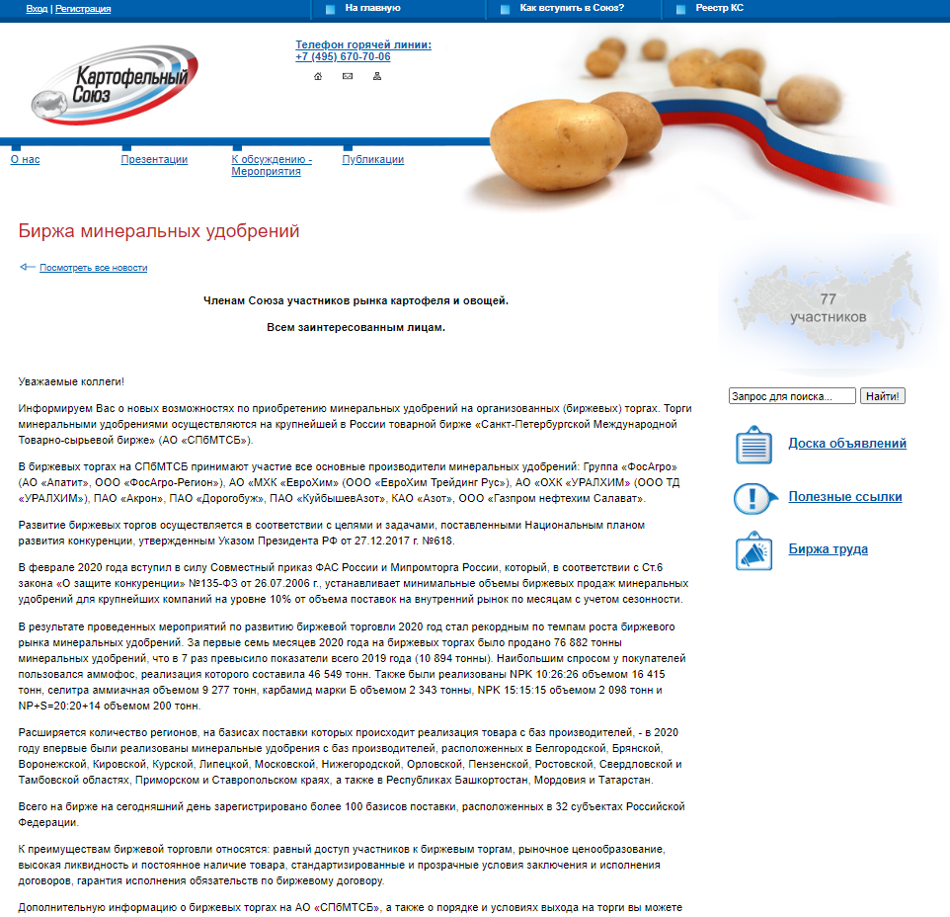
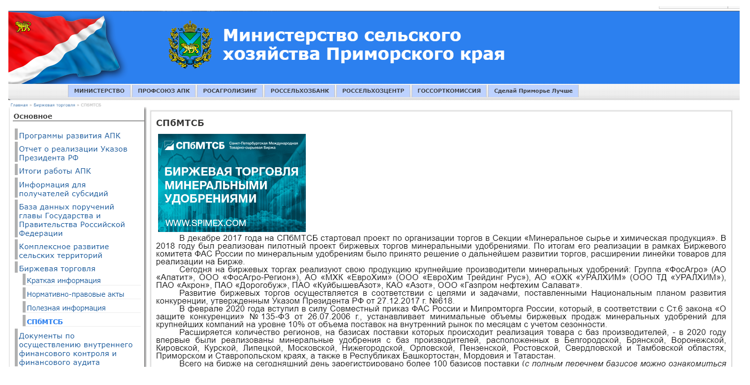
Примеры размещение информации о биржевой торговле минеральными удобрениями

Slide 22
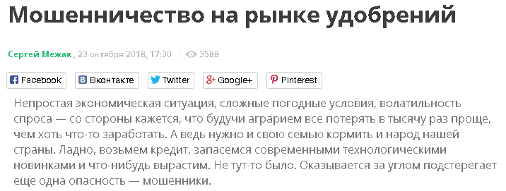
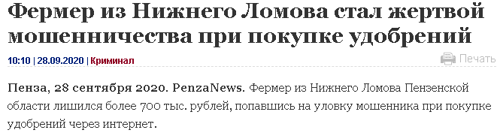
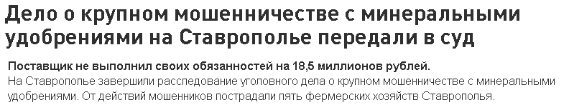
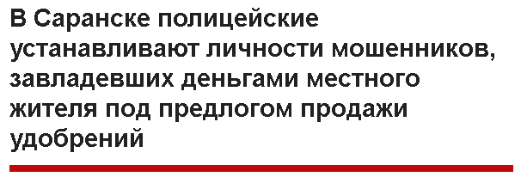
Случаи мошенничества
на рынке минеральных удобрений
В СМИ регулярно появляется информация о мошенничестве на рынке минеральных удобрений

Slide 23
Преимущества работы на биржевом рынке
Ключевые преимущества работы на биржевом рынка как дополнительном канале приобретения минеральных удобрений
Защита от мошенников и недобросовестных продавцов
Гарантия наличия товара у продавца и соблюдения сроков поставки
Гарантия исполнения обязательств по заключенным договорам
Равный доступ к биржевому товару всех участников рынка
Прозрачное рыночное ценообразование
Репрезентативные индикаторы биржевой рыночной цены
Удобство работы по стандартизированным и прозрачным условиям заключения и исполнения контрактов
Единая форма отчетных документов в электронном виде, признаваемых ФОИВами
Возможность планирования закупок и хеджирования рисков

Slide 24
Минеральные удобрения
Информация о стоимости участия в торгах.
 | Посетитель торгов | Временный Член Секции | Член Секции
Стоимость участия | 5 000 руб. / 1 год | 35 000 руб. / 1 год | 1 000 000 руб. (единовременно, участие на постоянной основе)
Биржевой сбор | 0,06 % (в рублях, без НДС) от суммы договора (сделки)
Клиринговый сбор | 0,057 % (в рублях, без НДС) от суммы договора (сделки)
 | 0,03 % (в рублях, без НДС) от суммы договора (сделки), в котором поставщиком является Контролер поставки
Абонентская плата за технический доступ | 11 000 руб. / ежемесячно за подключение первого пользователя
 | 6 500 руб. / ежемесячно за подключение каждого последующего пользователя
Обеспечительный платеж за технический доступ | 20 000 руб. / единовременно (возможен возврат платежа с учетом имеющейся задолженности по оплате услуг за технический доступ) |  | —
Получение электронной подписи* | 5 000 руб. / 1 год
 | 2 700 руб. Лицензия Крипто-ПРО (единовременно)
 | 1 900 руб. USB-токен (единовременно)
Возможности | Участие в торгах в Секции: • от своего имени и за свой счет. | Участие в торгах в Секции: • от своего имени и за свой счет; • интересах и за счет других лиц. | Участие в торгах в Секции: • от своего имени и за свой счет; • интересах и за счет других лиц; • участие в работе Совета Секции, рабочих группах.
*Стоимость услуг приведена в соответствии с тарифами Удостоверяющего центра РДК (АО).

Slide 25
Минеральные удобрения. Аммофос
Справочная информация о потенциальных расходах на услуги Биржи.
При ежегодном объеме реализации/покупки 6 000 тонн аммофоса по среднегодовой цене 27 000,00 руб./тн. потенциальные расходы на услуги Биржи составляют:
50,91 руб./тн. с выходом на биржевые торги в секции «Минеральное сырье и химическая продукция» на 12 месяцев в год;
32,57 руб./тн. с выходом на биржевые торги в секции «Минеральное сырье и химическая продукция» на 2 месяца в год.
Условия для расчета потенциальных расходов на услуги Биржи с выходом на торги на 12 месяцев
Объем реализации/покупки (в тоннах) в год | 6000
Среднегодовая цена 1 тонны (в руб.) | 27 000,00
Сумма сделок (в руб.) | 162 000 000,00
Биржевой сбор (в руб., без НДС) | 77 760,00
Клиринговый сбор (в руб., без НДС) | 38 880,00
Стоимость участия (в руб./год) | 5 000,00
Абонентская плата за технический доступ (в руб./год) | 132 000,00
Обеспечительный платеж | 20 000,00
Получение электронной подписи | 9 600,00
ГО 5% (10 дней, ставка 10% годовых) | 22 191,78
Сумма сделок с учетом доп. расходов (в руб.) | 162 305 431,78
Дополнительные расходы на тонну (в руб.) | 50,91 руб./тн.
Условия для расчета потенциальных расходов на услуги Биржи с выходом на торги на 2 месяца
Объем реализации/покупки (в тоннах) в год | 6000
Среднегодовая цена 1 тонны (в руб.) | 27 000,00
Сумма сделок (в руб.) | 162 000 000,00
Биржевой сбор (в руб., без НДС) | 77 760,00
Клиринговый сбор (в руб., без НДС) | 38 880,00
Стоимость участия (в руб./год) | 5 000,00
Абонентская плата за технический доступ (в руб./2 месяца) | 22 000,00
Обеспечительный платеж | 20 000,00
Получение электронной подписи | 9 600,00
ГО 5% (10 дней, ставка 10% годовых) | 22 191,78
Сумма сделок с учетом доп. расходов (в руб.) | 162 195 431,78
Дополнительные расходы на тонну (в руб.) | 32,57руб./тн.

Slide 26
Минеральные удобрения. Селитра аммиачная марки Б
Справочная информация о потенциальных расходах на услуги Биржи.
При ежегодном объеме реализации/покупки 6 000 тонн селитры аммиачной марки Б по среднегодовой цене 13 000,00 руб./тн. потенциальные расходы на услуги Биржи составляют:
38,91 руб./тн. с выходом на биржевые торги в секции «Минеральное сырье и химическая продукция» на 12 месяцев в год;
20,57 руб./тн. с выходом на биржевые торги в секции «Минеральное сырье и химическая продукция» на 2 месяца в год.
Условия для расчета потенциальных расходов на услуги Биржи с выходом на торги на 12 месяцев
Объем реализации/покупки (в тоннах) в год | 6000
Среднегодовая цена 1 тонны (в руб.) | 13 000,00
Сумма сделок (в руб.) | 78 000 000,00
Биржевой сбор (в руб., без НДС) | 37 440,00
Клиринговый сбор (в руб., без НДС) | 18 720,00
Стоимость участия (в руб./год) | 5 000,00
Абонентская плата за технический доступ (в руб./год) | 132 000,00
Обеспечительный платеж | 20 000,00
Получение электронной подписи | 9 600,00
ГО 5% (10 дней, ставка 10% годовых) | 10 684,93
Сумма сделок с учетом доп. расходов (в руб.) | 78 233 444,93
Дополнительные расходы на тонну (в руб.) | 38,91 руб./тн.
Условия для расчета потенциальных расходов на услуги Биржи с выходом на торги на 2 месяца
Объем реализации/покупки (в тоннах) в год | 6000
Среднегодовая цена 1 тонны (в руб.) | 13 000,00
Сумма сделок (в руб.) | 78 000 000,00
Биржевой сбор (в руб., без НДС) | 37 440,00
Клиринговый сбор (в руб., без НДС) | 18 720,00
Стоимость участия (в руб./год) | 5 000,00
Абонентская плата за технический доступ (в руб./2 месяца) | 22 000,00
Обеспечительный платеж | 20 000,00
Получение электронной подписи | 9 600,00
ГО 5% (10 дней, ставка 10% годовых) | 10 684,93
Сумма сделок с учетом доп. расходов (в руб.) | 78 123 444,93
Дополнительные расходы на тонну (в руб.) | 20,57 руб./тн.

Slide 27
Минеральные удобрения
Брокеры
Аккредитованные на Бирже брокеры, имеющие возможность работать в секции
«Минеральное сырье и химическая продукция»
ООО «Аквиойл»
ООО «Алгоритм Топливный Интегратор»
ООО «Бизнес Партнер»
АО «ИК «Ай Ти Инвест»
ООО «Интерджет»
ООО «Компания БКС»
ООО «Петролеум Трейдинг»
ООО «Руснефтехимснаб»
ООО «РУТЭК»
ООО «СБ Брокер»
ООО «СОВИНК»
ОАО «Солид-товарные рынки»
ООО «Стелла Инвест»
ЗАО «СТК-петролеум»
ООО «Сургутэкс»
ООО «ТК Инжиниринг»
ООО «ТСБ-Брокер»
ООО «Управляющая компания «Олмар»
ООО «ЭйДжи-Ойл»
Лидеры 2019 года
по стоимостному объему
Лидеры периода январь-сентябрь 2020 года по стоимостному объему
ООО «Интерджет»
ООО «Бизнес Партнер»
ООО «Интерджет»
ООО «Бизнес Партнер»
ООО «ТК Инжиниринг»
В настоящее время, для публикации на сайте Биржи, готовится рейтинг брокеров Секции «Минеральное сырье и химическая продукция». Средний размер комиссии компаний, имеющих право оказания брокерских услуг в Секции «Минеральное сырье и химическая продукция» составляет 0,25% от суммы сделки.

Slide 28
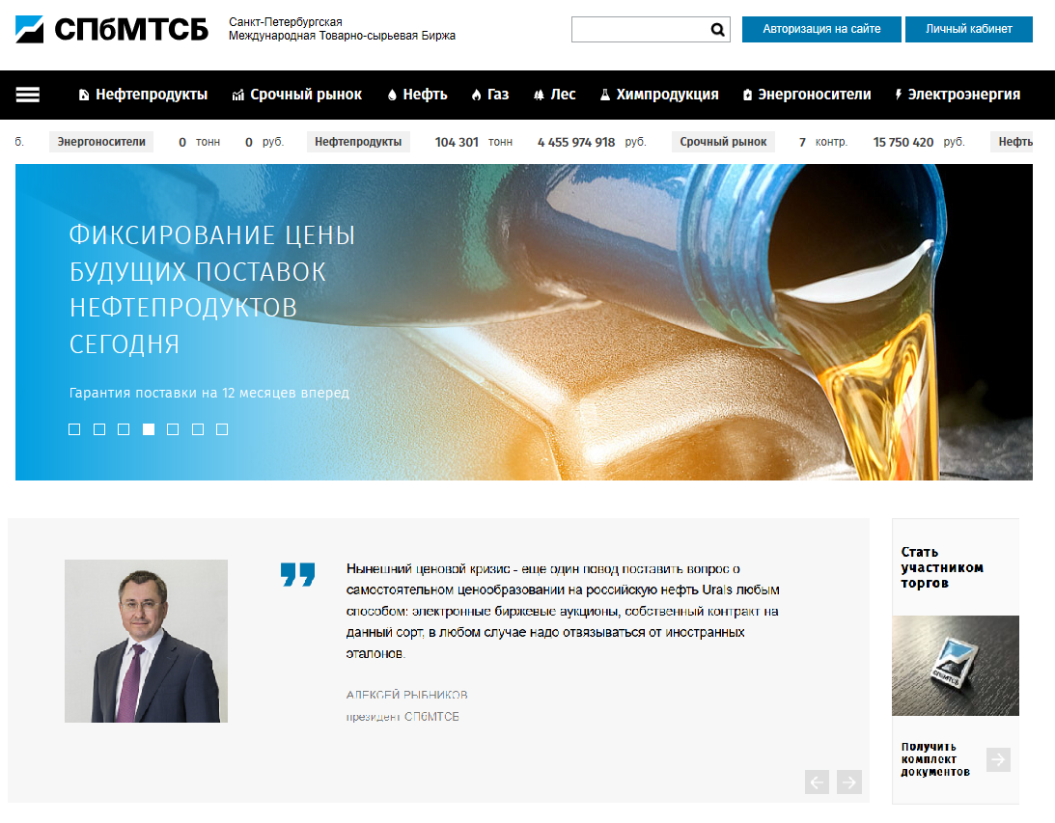
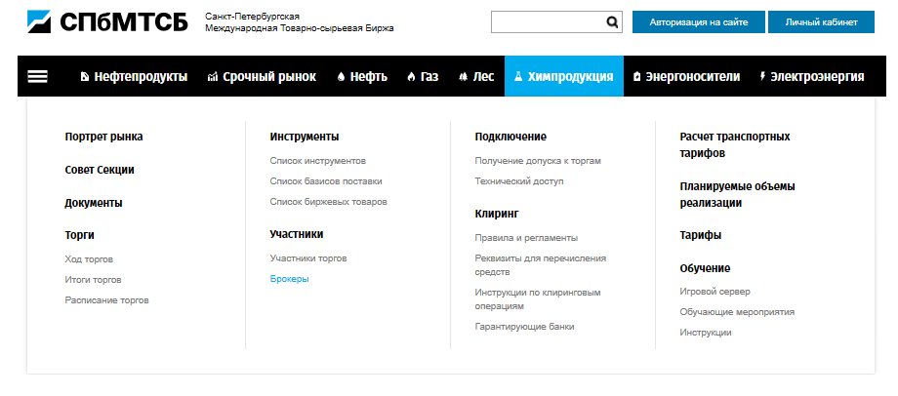
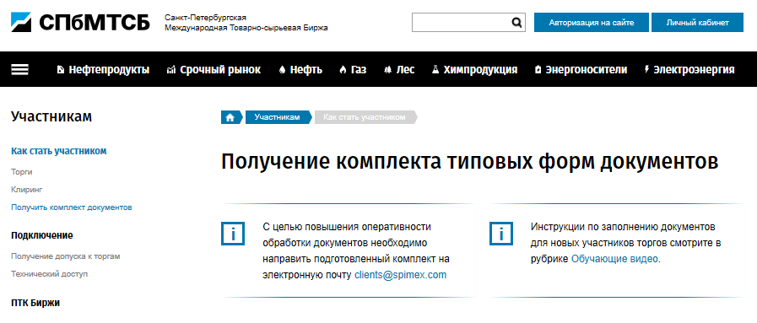
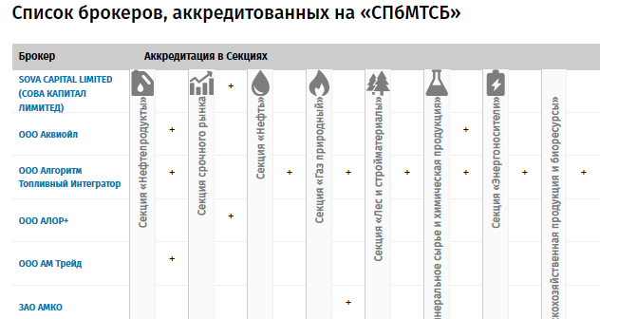
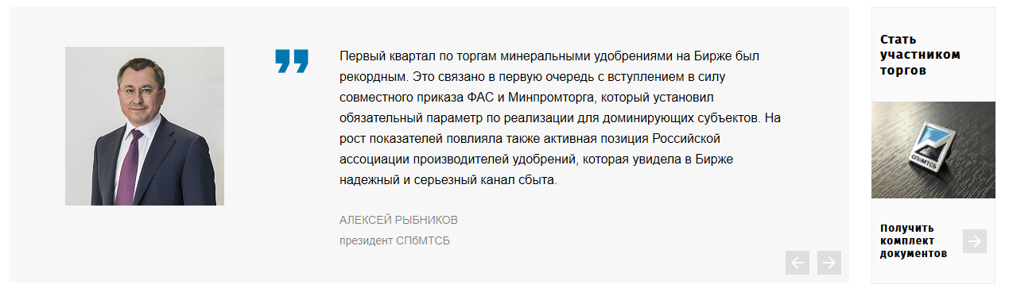
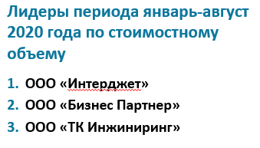
Как стать участником торгов
Принять участие в биржевых торгах на АО «СПбМТСБ» можно как напрямую (в качестве непосредственного участника торгов), так и через брокера.
Участие в торгах
в качестве непосредственного участника
Участие в торгах
через брокера

Slide 29
Офис в Москве:
119021, ул. Тимура Фрунзе, д. 24.
тел.: +7 (495) 380-04-24,
факс: +7 (495) 380-04-23
Офис в Санкт-Петербурге:
191119, ул. Марата д. 69-71, лит. А,
помещение 7-Н
тел.: +7 (812) 449-53-83
Офис в Перми:
614000, ул. Советская, д. 24 Б
тел.: +7 (342) 235-78-48; +7 (922) 240-22-04
Офис в Иркутске:
664011, ул. Горького, 36 Б, оф. III-12
тел.: +7 (395) 248-83-20; +7 (395) 248-83-24
Офис в Тюмени:
625051, ул. Пермякова,д. 43 А, каб. 403
тел.: +7 (903) 129-41-59
Офис во Владивостоке:
690091, ул. Алеутская, д. 15 Б
тел.: +7 (495) 380-04-24, доб. 5540
www.spimex.com

